Slide 1
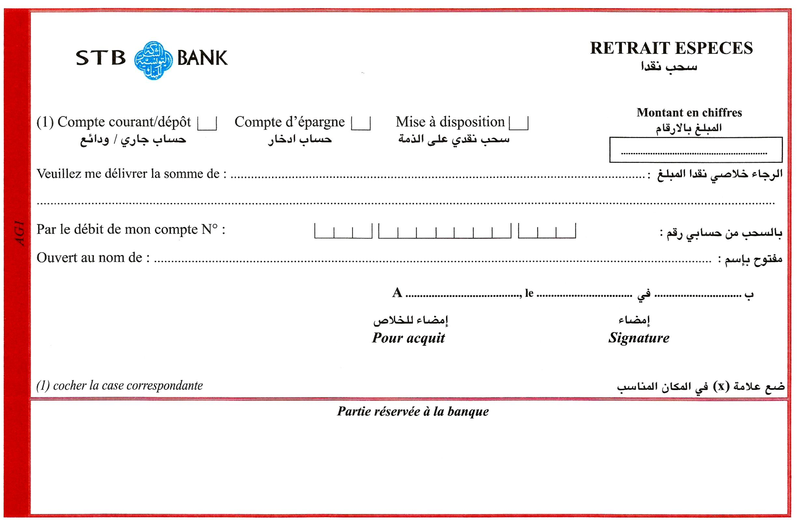
XXX,ooo TND
XXXXXXXXXXXXXXXXXX et ooo Dinars
XXX XXXXXX.XXXX XX
Xxxxxxx XXXXXX
Hammamet,
XX Xxxxxxxx XXXX

